Slide 2


Discussion énergétique dans un guide
$$\vec{rot}(\vec{E})=−\frac{∂ \vec{B}}{∂ t}$$
Calcul du champ B :
$$\vec{rot}(\vec{E})=\left(\begin{aligned}\frac{∂ Ey}{∂ z} \\ 0 \\ \frac{∂ Ey}{∂ x}\end{aligned}\right)=\left(\begin{aligned}E_{0p }k\sin\left(\frac{pπ}{a}x\right)sin(ωt−kz) \\ 0 \\ −E_{0p }\frac{pπ}{a}\cos\left(\frac{pπ}{a}x\right)cos⁡(ωt−kz)\end{aligned}\right)$$

Slide 3

Discussion énergétique dans un guide
$$\vec{rot}(\vec{E})=−\frac{∂ \vec{B}}{∂ t}$$
Calcul du champ B :
$$\vec{rot}(\vec{E})=\left(\begin{aligned}\frac{∂ Ey}{∂ z} \\ 0 \\ \frac{∂ Ey}{∂ x}\end{aligned}\right)=\left(\begin{aligned}E_{0p }k\sin\left(\frac{pπ}{a}x\right)sin(ωt−kz) \\ 0 \\ −E_{0p }\frac{pπ}{a}\cos\left(\frac{pπ}{a}x\right)cos⁡(ωt−kz)\end{aligned}\right)$$
$$\vec{B}=\left(\begin{aligned}E_{0p }\frac{k}{ω}\sin\left(\frac{pπ}{a}x\right)cos(ωt−kz) \\ 0 \\ E_{0p }\frac{pπ}{aω}\cos\left(\frac{pπ}{a}x\right)sin(ωt−kz)\end{aligned}\right)$$
➔ Non transverse !

Slide 4



Discussion énergétique dans un guide
$$\vec{rot}(\vec{E})=−\frac{∂ \vec{B}}{∂ t}$$
Calcul du champ B :
$$\vec{B}=\left(\begin{aligned}E_{0p }\frac{k}{ω}\sin\left(\frac{pπ}{a}x\right)cos(ωt−kz) \\ 0 \\ E_{0p }\frac{pπ}{aω}\cos\left(\frac{pπ}{a}x\right)sin(ωt−kz)\end{aligned}\right)$$
➔ Non transverse !
Vecteur de Poynting moyen :
$$\left\langle \vec{Π}\right\rangle =\left\langle \frac{\vec{E}⋀\vec{B}}{µ_{0}}\right\rangle$$
$$\left\langle \vec{Π}\right\rangle =\left(\begin{aligned}0 \\ 0 \\ {E_{0p }}^{2}\frac{k}{{2µ}_{0}ω}sin²⁡(\frac{pπ}{a}x)\end{aligned}\right)$$
➔ Energie selon z !

Slide 6
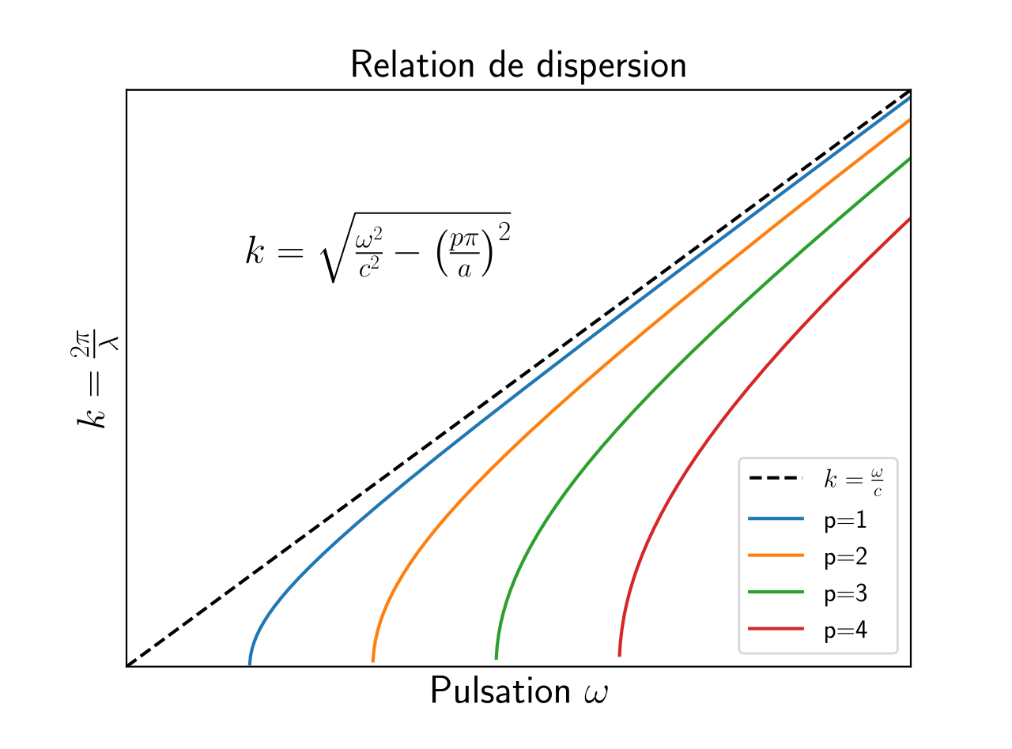

Slide 7
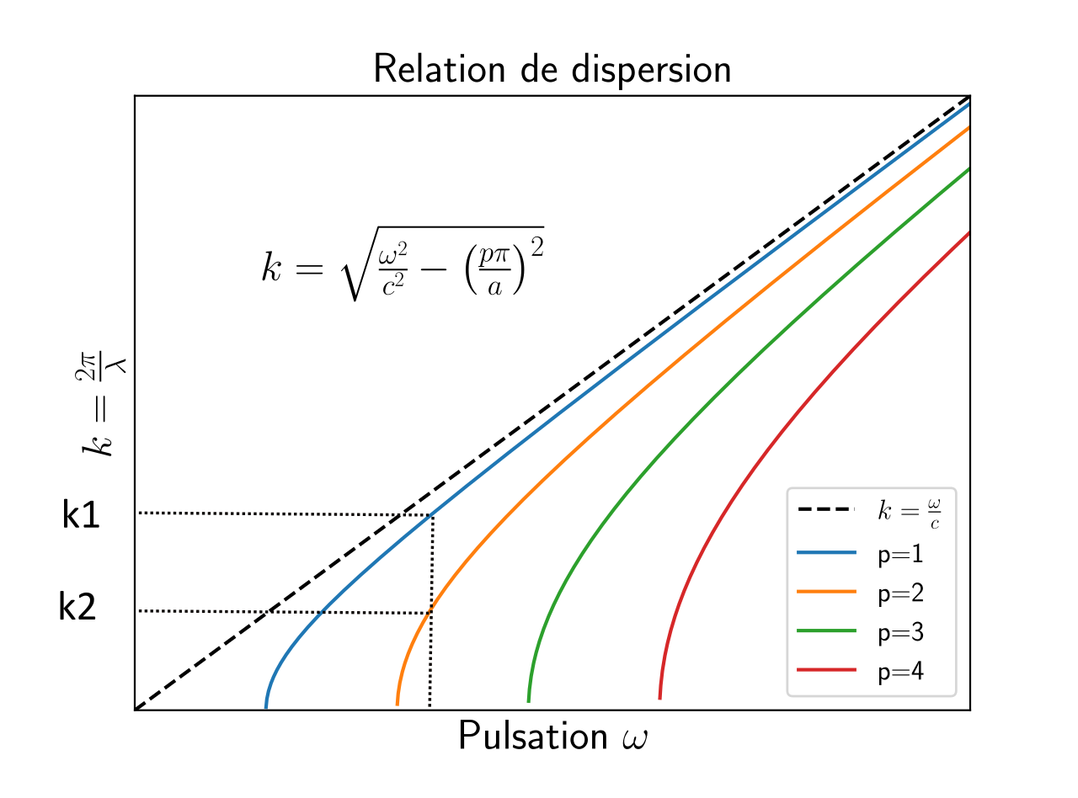

Slide 9
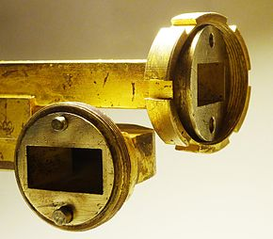


Guides d’ondes électromagnétiques
Fréquence $ν$
kHZ MHz GHz THz PHz
$$λo=c/ν$$
300 km 300 m 0.3 m 0.3 mm 0.3 µm
Guides métalliques creux

Slide 10
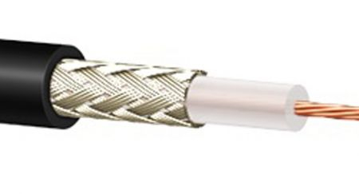
Guides d’ondes électromagnétiques
Fréquence $ν$
kHZ MHz GHz THz PHz
$$λo=c/ν$$
300 km 300 m 0.3 m 0.3 mm 0.3 µm
Lignes de transmission
Guides métalliques creux

Slide 11
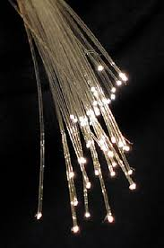
Guides d’ondes électromagnétiques
Fréquence $ν$
kHZ MHz GHz THz PHz
$$λo=c/ν$$
300 km 300 m 0.3 m 0.3 mm 0.3 µm
Lignes de transmission
Guides métalliques creux
Fibres optiques

Slide 12
https://www.francetvinfo.fr/internet/securite-sur-internet/internet-des-cables-sous-marins-pour-faire-transiter-les-donnees_1532971.html
https://www.falstad.com/embox/guide.html

